Slide 1
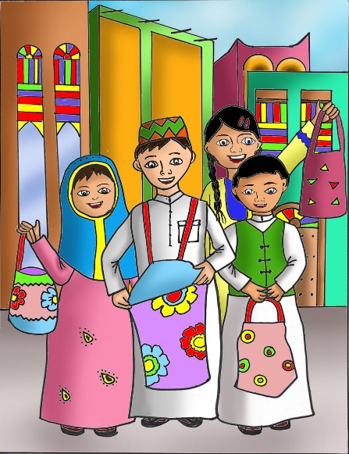
الحَلْقَةُ الأُولى/ اللُّغَةُ العَرَبيّةُ الصَّفُّ الثّاني الابْتِدائِــــــيُّ / الفَصْلُ الدِّراسِيُّ الثّاني
الوَحْدَةُ الأولى : (وَطَني الْبَحْرَيْنُ) الدَّرْسُ الْأَوَّلُ: فَرْحَةُ الْقَرْقاعونِ
النَّسْخُ/ الْإِمْلاءُ/ الْإِنتاجُ الكِتابِيُّ
وزارة التربية والتعليم –الفصل الدّراسّي الثّاني 2021-2022

Slide 2
خامِسًا: أَنْسَخُ.
.
.
.
اجْتَمَعَ
اجْتَمَعَ
اجْتَمَعَ
اجْتَمَعَ
.
.
.
أُشارِكُ
أُشارِكُ
أُشارِكُ
أُشارِكُ
ارْتَــدى الْأَطْــفالُ أَزْيــاءً شَعْـبِـيَّـةً جَمـيـلَةً.
أَزْيــاءً
.
ارْتَــدى
الْأَطْــفالُ
.
شَعْـبِـيَّـةً
.
.
جَمـيـلَةً.
.
وزارة التربية والتعليم –الفصل الدراسي االأول 2021-2022م

Slide 3
سادِسًا: أَكْتُبُ ما يُمْليهِ الْـمُعَلِّمُ.
ما . . الأَطْفالِ في . لَيلَةَ الْقَرْقاعونِ!
الْحَيِّ
نشيد
أجمل
وزارة التربية والتعليم –الفصل الدراسي االأول 2021-2022م

Slide 4
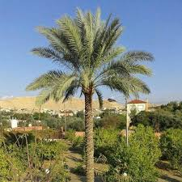
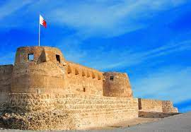
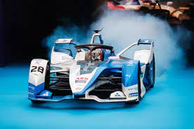
الثِّيابُ الشَّعْبِيَّةُ جَميلةࣱ.
ما أَجْمَلَ الثِّيابَ الشَّعْبِيَّةَ!
سابِعًا: أُنْتِجُ.
1-أُكَوِّنُ جُمْلَةً كَما في الْـمِثالِ: مُسْتَعينًا بالصّورَةِ:
النَّخْلةُ طَويلةࣱ.
- ما أَطْوَلَ ................................. !
النَّخْلةَ
الْقَلْعةُ قَديمَةࣱ.
- ما ............. ........................... !
الْقَلْعَةَ
أقْدَمَ
السّيّارَةُ سَريعَة
- ما ............. ........................... !
السّيّارَةَ
أَسْرَعَ
وزارة التربية والتعليم –الفصل الدراسي االأول 2021-2022م

Slide 5
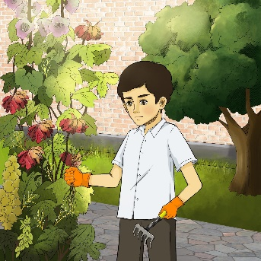
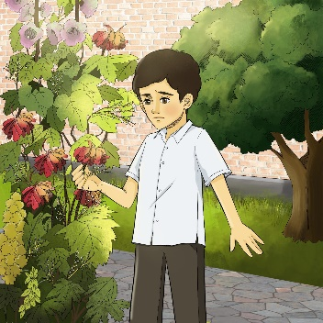
سابِعًا: أُنْتِجُ.
2- أَصِلُ كُلَّ مَشْهَدٍ بِالْعِبـارَةِ الْـمُناسِبَةِ:
خرجَ صادِقࣱ إِلى حَديقَةِ الْـمَنْزِلِ. فَوَجَدَ الْوُرودَ ذابِلَةً وَأَوْراقَها صَفْراءَ.
اقْتَلَعَ الْوَلَدُ بَعْضَ الْأَعْشابِ الطُّفَيْلِيَّةِ الْـمُحيطَةِ بِالْوُرودِ.
وزارة التربية والتعليم –الفصل الدراسي االأول 2021-2022م

Slide 6
انْتَهى الدَّرْسُ
وزارة التربية والتعليم –الفصل الدّراسّي الثّاني 2021-2022

